Slide 1
Spajanje trošila u strujnom krugu
ELEKTRIČNA STRUJA

Slide 2
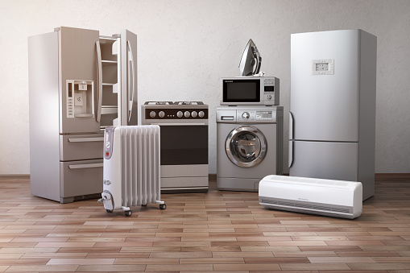
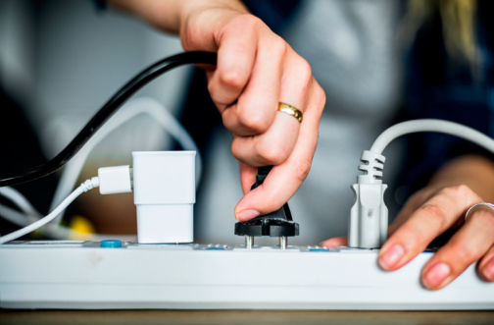
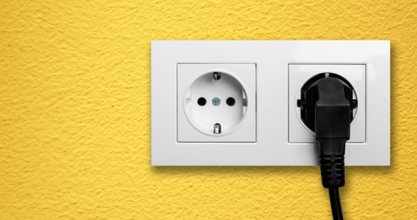
Razmislite
1
Jeste li se zapitali zašto, kada pregori jedna žarulja u vašem domu, ostale žarulje i dalje svijetle?
Hoće li se isključivanjem jednog uređaja isključiti i drugi?
Kako su spojeni električni uređaji u vašem domu?

Slide 3
Kada u strujnom krugu imamo više trošila možemo ih spajati na više načina.
1
Serijski spoj trošila
Paralelan spoj trošila

Slide 4
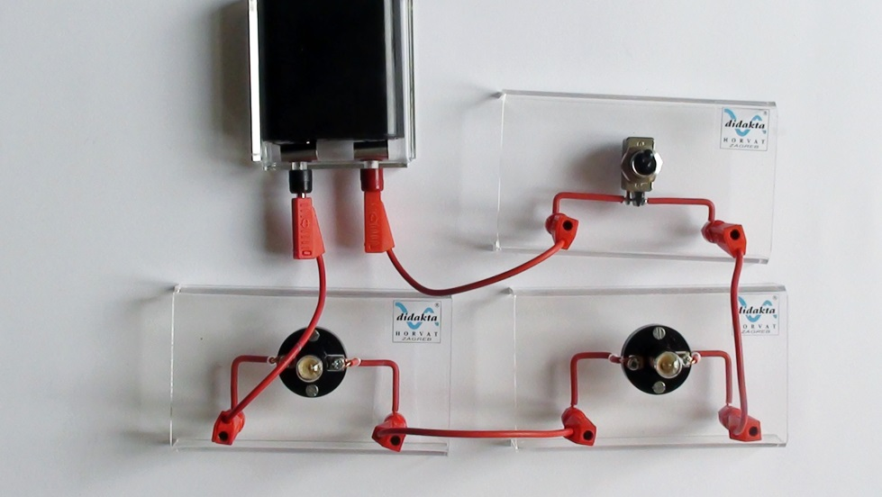
Serijski spoj trošila
1
Što će se dogoditi ako jedna od žaruljica pregori?
Što se događa sa sjajem žaruljica ako u serijski spoj dodamo više žaruljica?
Pogledajte video

Slide 5
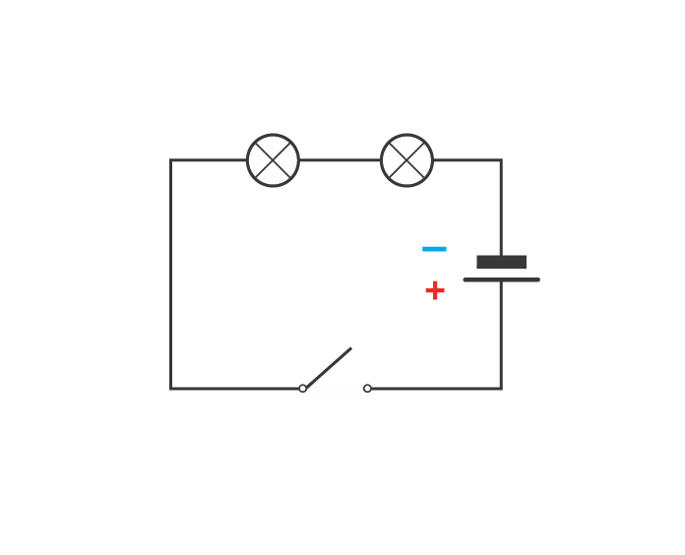
Serijski spoj trošila
1
Žaruljice su spojene u nizu jedna za drugom
Sve žaruljice svijetle jednako.
Dodavanjem žaruljica, sjaj se smanjuje.
Pregori li jedna serijski spojena žaruljica, ostale žaruljice neće svijetliti

Slide 6
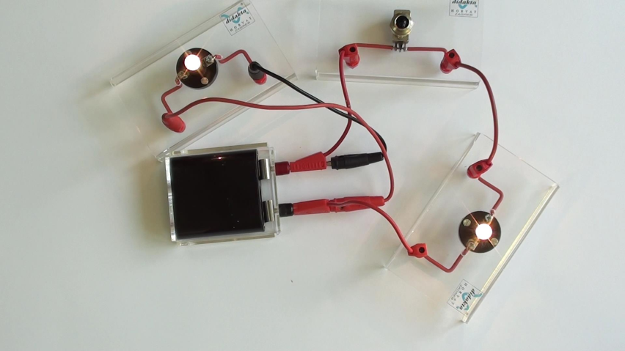
1
Paralelan spoj trošila
Što će se dogoditi ako jedna od žaruljica pregori?
Što se događa sa sjajem žaruljica ako u paralelan spoj dodamo više žaruljica?
Pogledajte video

Slide 7
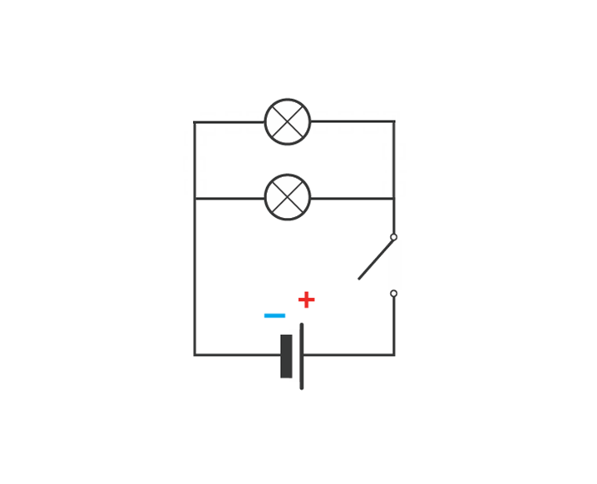
Paralelan spoj trošila
1
Žaruljice su spojene usporedno.
Sve žaruljice svijetle jednako.
Dodavanjem žaruljica, sjaj se ne mijenja.
Pregorijevanjem jedne žaruljice ostale žaruljice svijetle.

Slide 8
Jeste li razumjeli?
1
Što je serijski, a što paralelni spoj trošila? Nacrtaj shematske prikaze oba
spoja.
Na koliko različitih načina možeš spojiti strujni krug od triju žaruljica?
Nacrtaj shematske prikaze.
Kad nam u stanu pregori jedna žarulja, ostale i dalje svijetle.
Kako su one spojene?

Slide 9
Klikom na interaktivnu umnu mapu ponovite ključne pojmove i provjerite znanje
1

